Slide 1
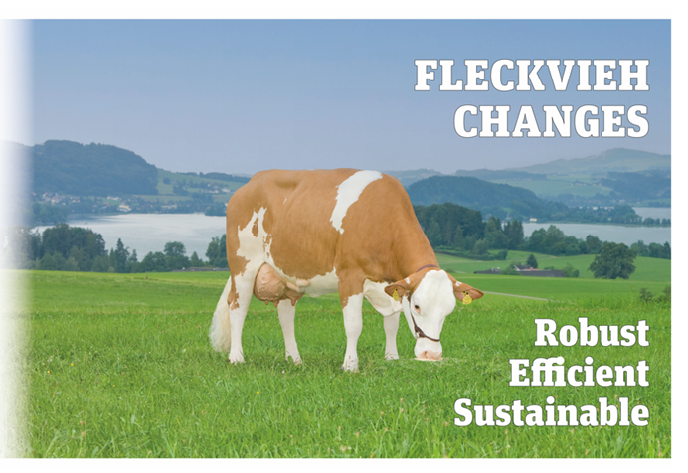
Флекфи изменения
Одна порода меняет мир крупного рогатого скота
Делегация AAC
Казахстан
5 Июля 2024
Магистр Патрик Шмидтседер

Slide 2

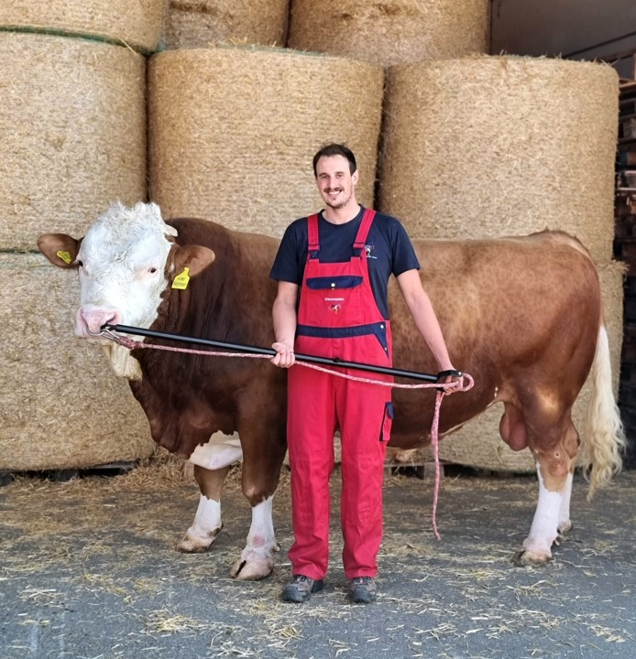
Обо мне
Магистр Патрик Шмидтседер
(Mag. Patrick Schmidseder)
Ветеренар в ТОО Besamungsstation
Опыт работы в ветеринарии с 2018
Консультант в сфере сельскохозяйственного бизнеса
Практикующий скотовод крупного рогатого скота породы Флекфи
Notes:
Vet since 2018
Farm business Consulter
Active Fleckvieh breeder

Slide 3
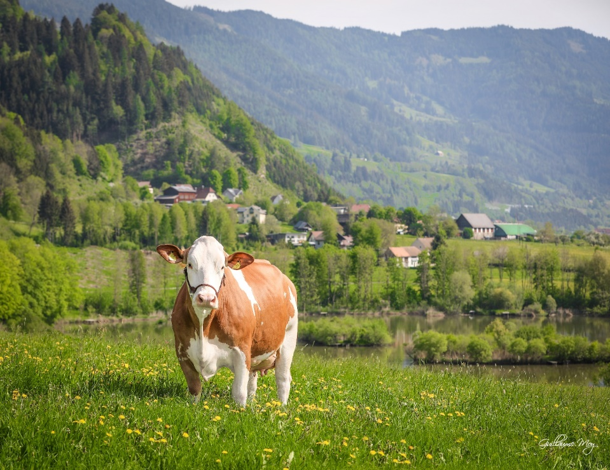

DANKE!
Флекфи – Порода крупного рогатого скота (Бренд) будущего!
КРЕПКАЯ – ВЫГОДНАЯ – УСТОЙЧИВАЯ
ЛУЧШАЯ В МИРЕ ПОРОГА КРУПНОГО РОГАТОГО СКОТА ДВУХЦЕЛЕВОГО НАЗНАЧЕНИЯ!
Notes:
Fleckvieh from TODAY and TOMORROW!
The best dual purpose breed in the world!
In Austria, the consitent breeding of Fleckvie started more than 40 years ago, as a countertrend to single-purpose cattle. The result is an excellent dairy breed that also produces outstanding beef in amount and quality.

Slide 4
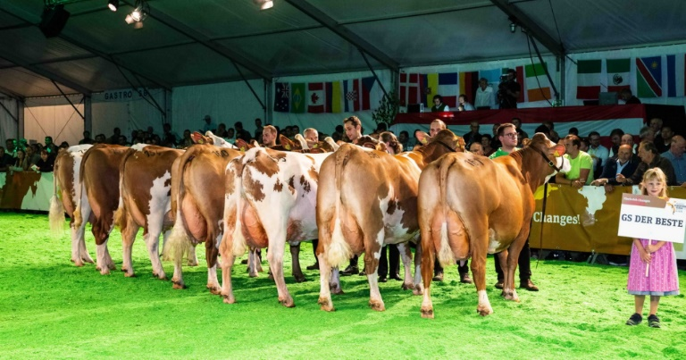
Флекфи: сегодня и завтра
ЛУЧШАЯ В МИРЕ ПОРОГА КРУПНОГО РОГАТОГО СКОТА ДВУХЦЕЛЕВОГО НАЗНАЧЕНИЯ!
Notes:
Fleckvieh from TODAY and TOMORROW!
The best dual purpose breed in the world!
In Austria, the consitent breeding of Fleckvie started more than 40 years ago, as a countertrend to single-purpose cattle. The result is an excellent dairy breed that also produces outstanding beef in amount and quality.

Slide 5
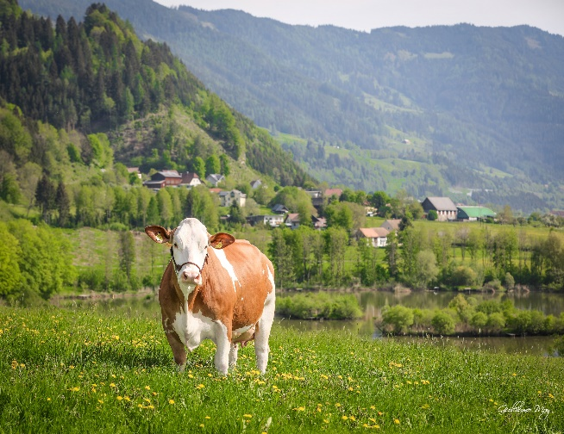
ФЛЕКФИ АВСТРИИ – Цифры и данные
13.600 скотоводов
313.000 Чистокровные коровы
1.400.000 животных
75 % коров в Австрии
26 выращенных коров в ферме
Система: Семейный бизнес
Источник: Флекфи Австрии, 2024
Notes:
13.600 Breeders
313.000 Herdbook cows
1.400.000 Animals
75 % of the cattle in AT
26 Breeding cows/farm
System: Family business

Slide 6
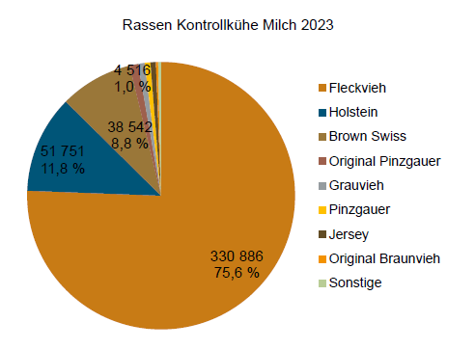
Австрия
Передовая страна с преобладанием пород Флекфи в структуре крупного рогатого скота!
Источник: Zucht Data, 2024

Slide 7
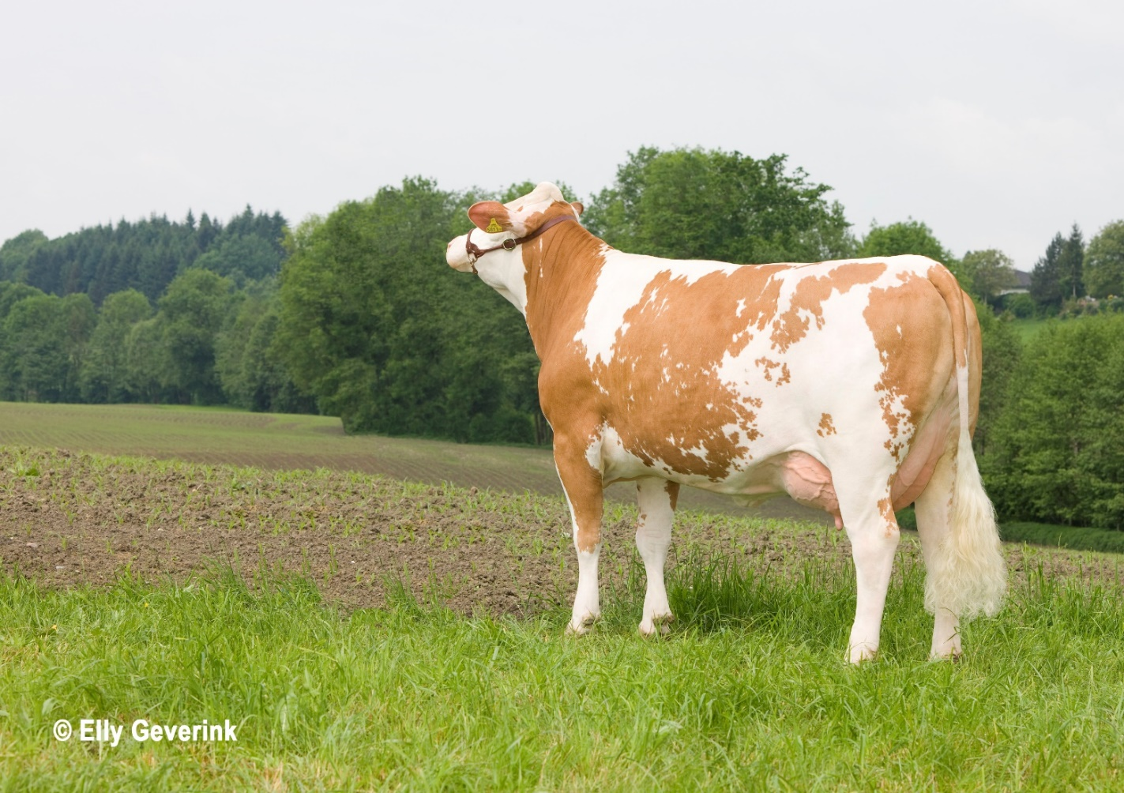
Флекфи
Успешное развитие!
„Каковы перспективы развития в будущем?“

Slide 8
Флекфи Австрия
Развитие племенных коров
Рост в 15% за 10 лет!
„Флекфи – Скотоводы знают ответ на вопрос «Почему»!“
Источник: Zucht Data, 2023

Slide 9
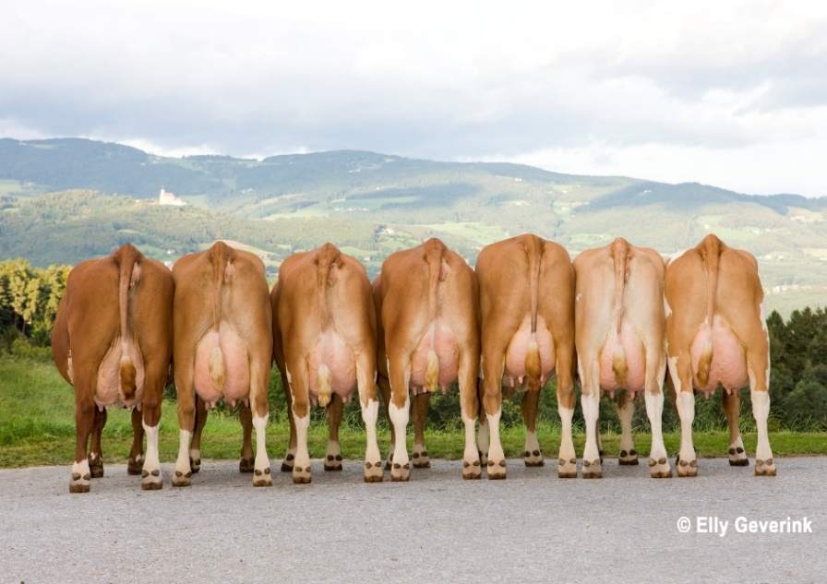
Флекфи Австрия - Цель разведения
„Цель разведения – устойчивое улучшение молочной активности с хорошей мясной продуктивностью и лучшими показателями физической формы КРС»
„Наиболее эффективный способ достичь цель основан на выборе экономического показателя относительной ценности!
Источник: Fleckvieh Austria
Notes:
Fleckvieh Austria – Breeding goal
The breeding goal ist the sustainable improvement of the milk production, with good meat production and best fitness characteristics
„The most efficient way to reach the goal is based on the selection of the economic Index Value!

Slide 10
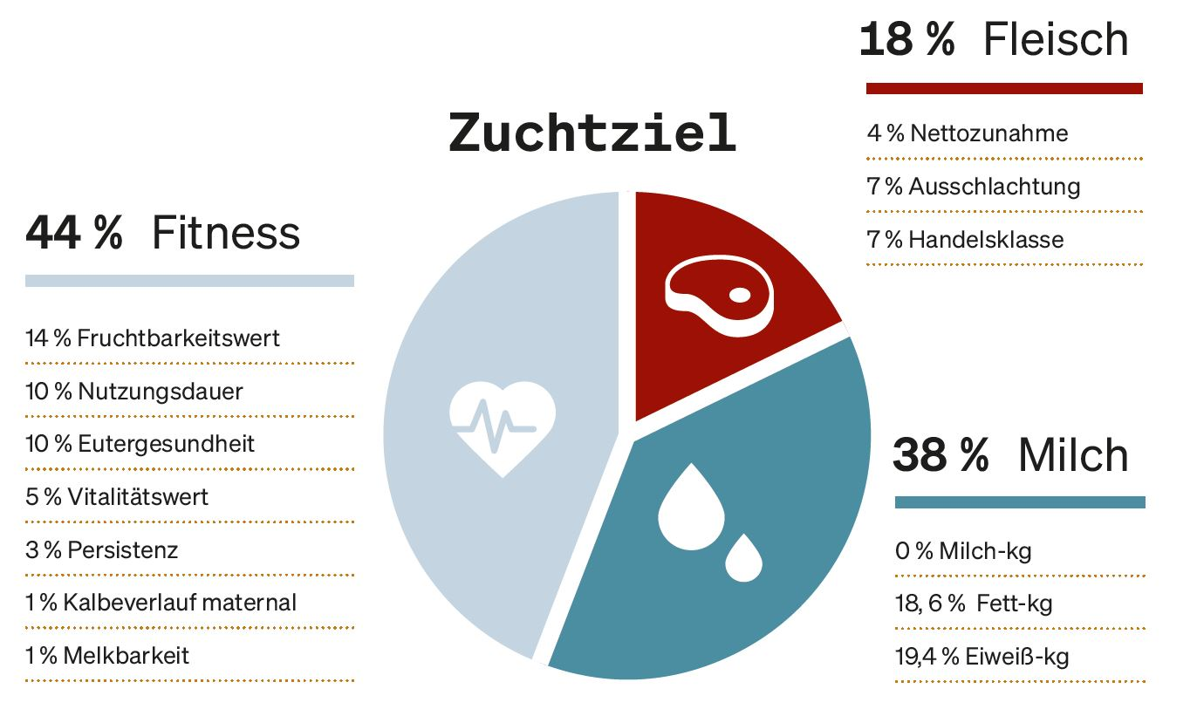
Скотоводство, основанное на экономике и науке!
Общая экономическая племенная ценность=> Экономический Индекс=> GZW
Адаптация к индексу GZW из-за новых характеристик (здоровье животных, здоровье когтей, метаболизм, эффективность)
Quelle: Zucht Data (2022)
Notes:
Breeding based on economic and science!
Der Ökonomische Gesamtzuchtwert => Economic breeding value => Index
The tremendous success of Fleckvieh genetic is based on a highly professional breeding programm with over 1 million herdbook cows. It includes nationwide performance- and quality controls and the collection of data on animal and hoof health, metabolic stability, feed efficiency and environmental impact

Slide 11
МОЛОКО – Основа экономического производства
Развитие молочного производства
„ОПТИМАЛЬНОЕ вместо МАКСИМАЛЬНОЕ“
Источник: Zucht Data, 2023
Notes:
MILK – The base of economic production
Development of the milkproduction
OPTIMUM instead of MAXIMUM

Slide 12
Флекфи – Что возможно на вершине скотоводчества ?
Quelle: Fleckvieh Austria, 2023

Slide 13
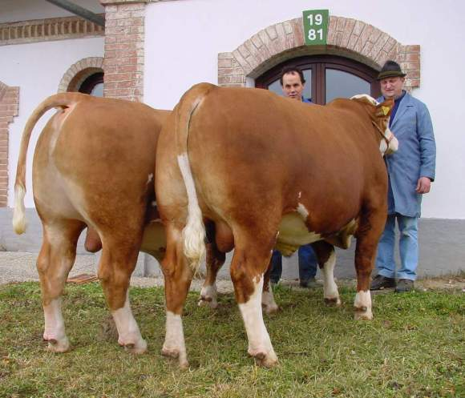
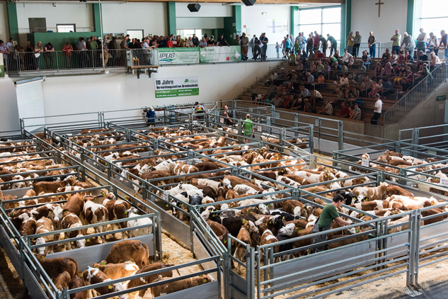
МЯСО – Двойная задача есть ЦЕЛЬ!
Основа для австрийских производителей мяса!
Notes:
MEAT – DUAL PURPOSE is the GOAL!
The base for austrian meat breeders!For the first time, it became possible to produce high-quality meat using calves from dairy productions. In contrast to isngle- purpose dairy breeds, Fleckvieh calves are ideally suited for high quality beef production.

Slide 14
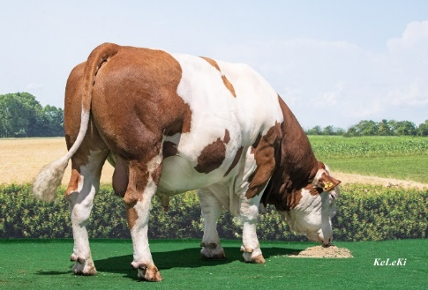
Флекфи Австрия
Развитие мясного проивзодства
Постоянное производство мяса и
30 % -ный рост в производстве молока за 20 лет!
„ОПТИМАЛЬНОЕ вместо МАКСИМАЛЬНОЕ“
Источник: Zucht Data, 2023
Notes:
Development of the Meatproduction
Constant Meatproduction and
30 % Increase of the Milkproduction in 20 Years!
OPTIMUM instead of MAXIMUM

Slide 15
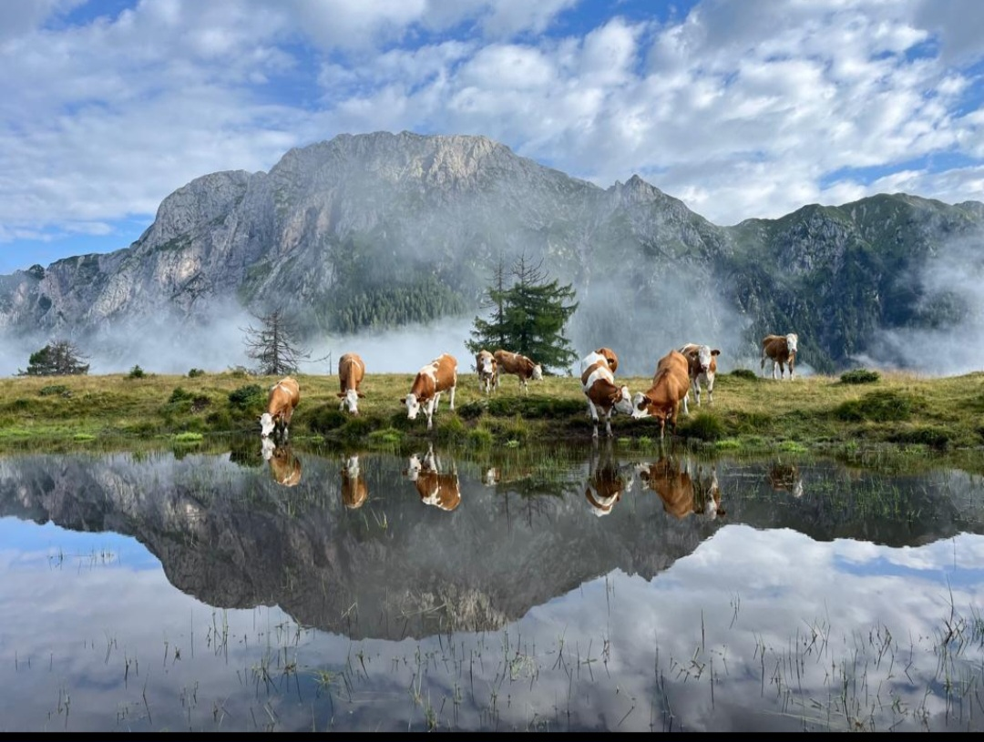
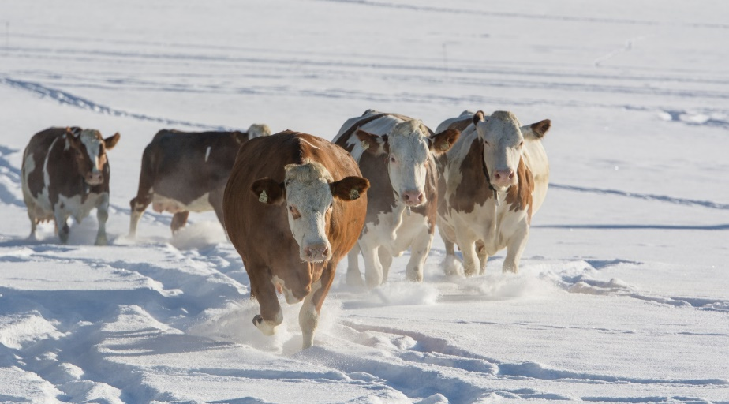
Физическая форма – Основа экономического производства
Джокер породы Симменталь
Что ищут скотоводы?
Долголетие, плодовитость и простота обращения с коровами!
Notes:
FITNESS – The base of economic production
Joker of the Fleckvieh- Breed
What are animalbreeders looking for?
Longivity, Fertility and functional cows!
Fleckvieh is also characterised by strong resilience. That means the ability to adapt to changing environmental conditions related to husbandry systems and feed supply- even under extreme conditions.
Raising on pasture and also alpine pasture
The Feed is based on gras, cornsilage and hay
Goal: Animals with tolerance towards feeding and housing

Slide 16
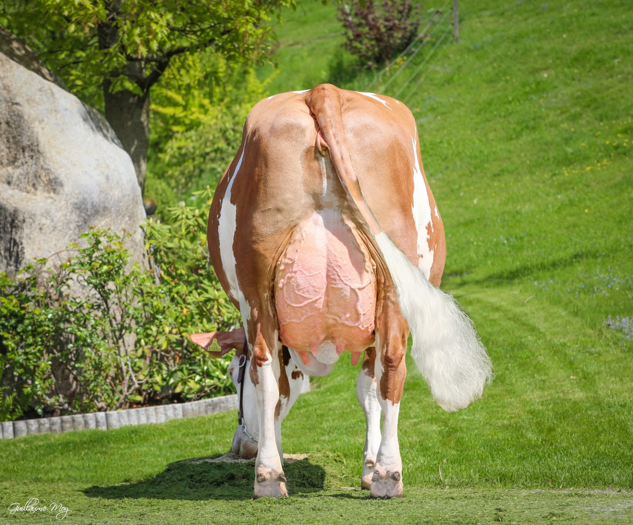
Флекфи
Здоровье вымени и плодородность
Notes:
Fleckvieh
UDDER Health and FERTILITY
Fleckvieh is a robust breed with a high resistance to mastitis. This is not only great for the animal themselves; The milk has a significantly lower cell count, which in turn reduces the use/cost of antibiotics and treatment for breeders.

Slide 17
Здоровье вымени
Fleckvieh – Holstein – Brown Swiss
Количество клеток на 20 % ниже по сравнению с голштинской породой!
Флекфи– гарантирует лучшие показатели здоровья вымени
Quelle: Zucht Data, 2023
Notes:
UDDER Health
Fleckvieh – Holstein – Brown Swiss
This chart shows the Somatic cell counts compared from Fleckvieh to Brown Swiss and Holstein over the last 13 years.
20 % lower Cell counts compared to Holstein
Fleckvieh – Guaranteed best Udder Health
Low Mastitis risk!

Slide 18
ПЛОДОРОДИЕ
Fleckvieh – Holstein – Brown Swiss
Quelle: Zucht Data 2023
Notes:
FERTILITY
Fleckvieh – Holstein – Brown Swiss
This chart shows the Calfing inbetween time => Time from 1 calf to the next calf
Fleckvieh are more then 30 days lower then milk breeds.

Slide 19
Количество приплода
Fleckvieh – Holstein – Brown Swiss
Генетическое преимущество в фертильности!
Quelle: Zucht Data, 2023
Notes:
Number of Calfings
Fleckvieh – Holstein – Brown Swiss
This chart shows the number of calvings. And simmental bring over 0,5 calf more the holstein and 0,35 calfs more then brown swiss.
So there is also a Genetic Advantage in fertility!
And it is easy more calfs bring also more money!

Slide 20


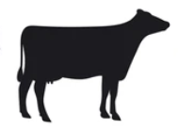
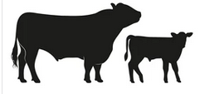
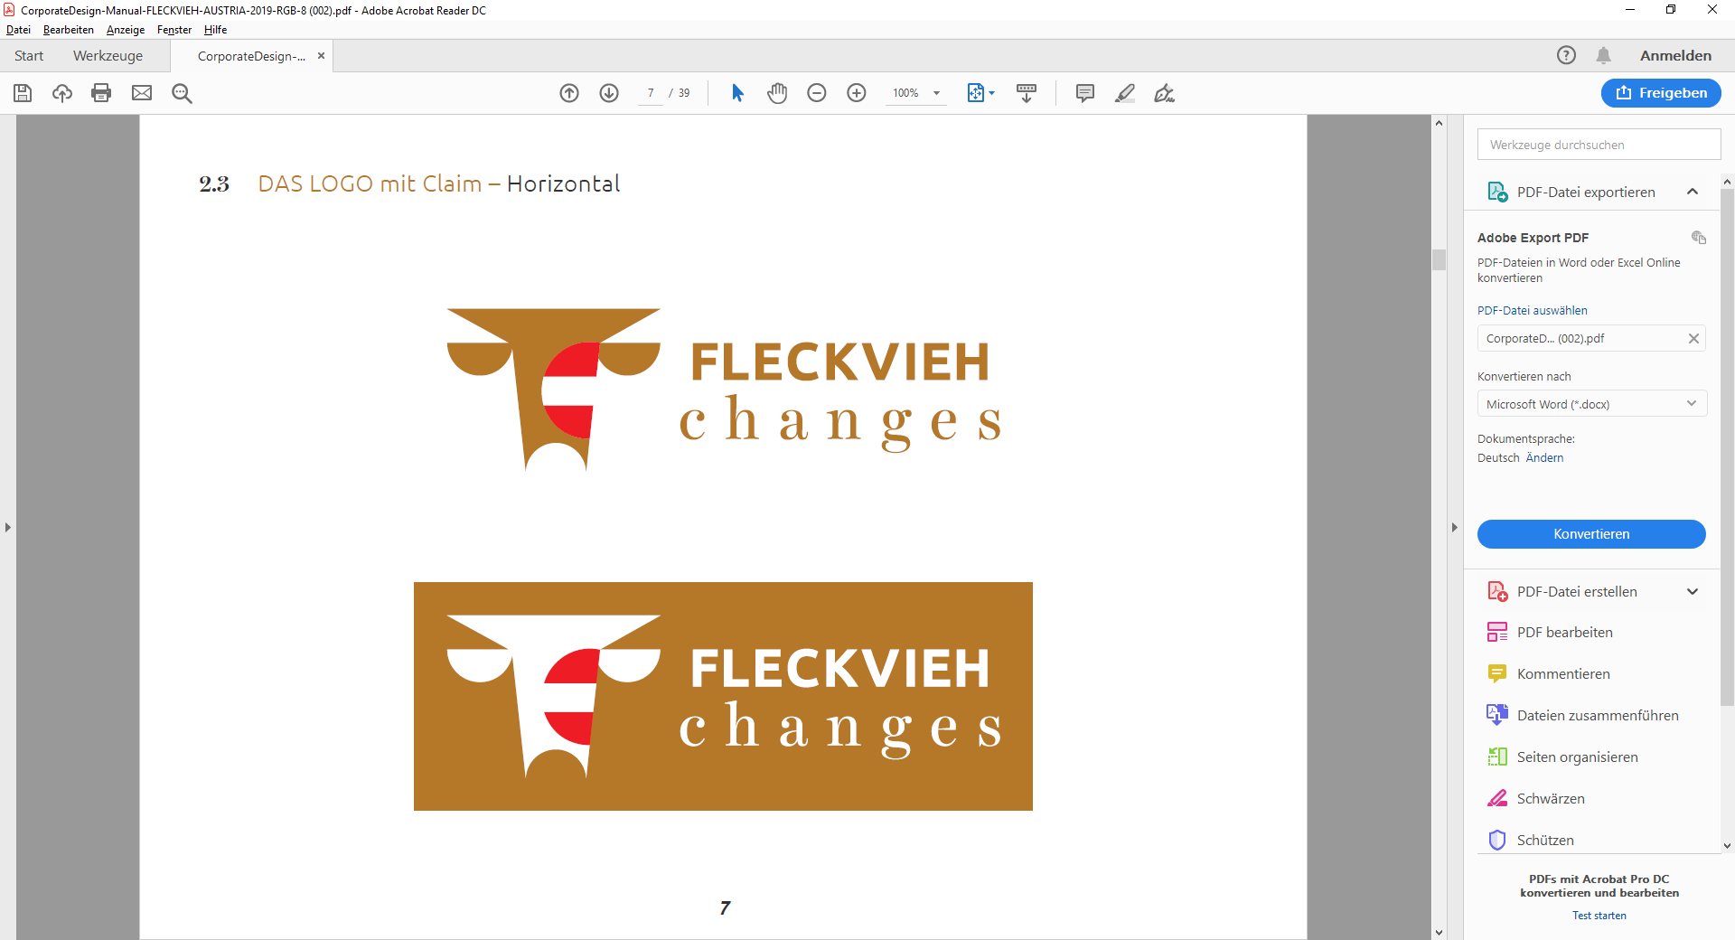
„Путь Флекфи“
Австрийская Флекфи рождает 4 теленка в среднем!
♀
♀
♂
♂
Телочка
Остается на ферме
Телочка
Остается в стране для размножения
Теленок
Остается в стране
Теленок
Остается в стране
Племенная корова
Служит для разведения и производства в стаде компании в Австрии и приносит высокую убойную прибыль, когда покидает производство.
Племенная корова
Продажа племенных телят, молодняка крупного рогатого скота или беременных телят внутри страны или продажа на экспорт для создания племенных поголовий.
Бык на откорме
Служит быком или быком на откорме для производства качественной говядины и забивается в возрасте от 1,5 до 2,0 лет.
Бык на откорме
Служит быком или быком на откорме для производства качественной говядины и забивается в возрасте от 1,5 до 2,0 лет.

Slide 21
„Путь Флекфи“
Скотоводство будущего в экономическом и экологическом плане!
Каждый теленок ценен!
Notes:
Der „Fleckvieh-Way“
The Breed of the future in Economic and Ecologic!
Every calf is valuable!

Slide 22
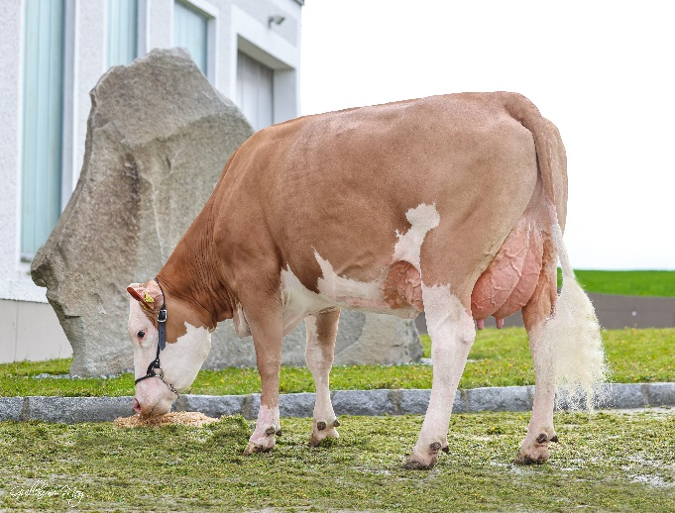
„ Я убежден, что порода коров двойного назначения ФЛЕКФИ может производить молоко и мясо наиболее экономичным и экологичным способом.!“
И мы Вам можем это показать!

Slide 23
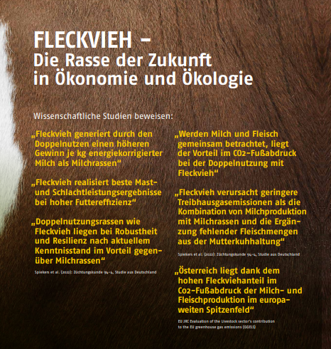

Slide 24
Конкурентоспособность результатов двойного назначения в Австрии, 2022
Источник: Dr. Marco Horn - AK Milch Österreich (2022)

Slide 25
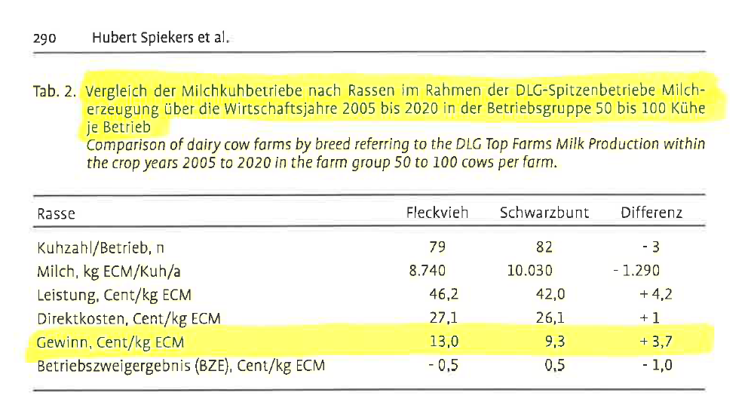
Fleckvieh против Holstein
Результаты из Германии, 2020
Profit Fleckvieh :1136,20 €/cow
Profit: 203,41 €/cow
Profit Holstein : 932,78 €/cow
Источник: Spiekers et al. (2022)
Notes:
This chart compares the economic situation including Milkproduction, foodcosts, fertility, udderhealth and cowlosses in german simmental and holsteinfarms over 15 years!
The result is that the profit from Fleckviehcows is over 1136 € and from Holstein just 932€
So you earn over 200€/cow and lactation more compared to Holstein.
Farms which are milking 100 cows can earn 20.000€ more per year with fleckvieh the miling Holstein, even the Holstein produce over 1300 kg more milk.

Slide 26
Fleckvieh - Double Effect – Double Profit
65.000 Евро.
1150 коров симментальской породы в 2023 году дали за всю жизнь более 100 000 кг молока.
Доходы от реализации молока и выручки от убоя:
100 000 кг молока минус телячье молоко х 0,50 евро за кг молока = около 45 000 евро дохода от молока
Стоимость убойной коровы = Ø 350 кг мясаx Ø 4,00 Евро за кг = около 1400 евро выручки от убоя
Дополнительный доход от продажи говядины:
Предположение: 10 телят на корову.
5 x женская особь
  Стоимость убойной коровы = Ø 350 кг мяса x Ø 4,00 Евро за кг= Ø 1.400 евро за корову на убой
  5 x Стоимость убойной коровы = Ø 1.400 Евро x 5 = около 7.000 Евро
  Дополнительное производство около 1700 кг говядины за счет потомства женских особей.
  (Текущая цена племенного женского скота Ø около 2800 Евро.)
5 x мужская особь
  Стоимость убойного быка : Ø 400 кг x 5,50 Евро за кг= Ø 2.200 Евро за убойного быка
  5 x Стоимость убойного быка = Ø 2.200 Евро x 5 = около 11.000 Евро
  Дополнительное производство около 2000 кг говядины за счет потомства мужского пола.
Это может только Флекфи…
100.000 кг молока+ 4.000 кг говядины !
Notes:
1150 Fleckviehcows produced a lifetimeproduction over 100.000 kg Milch in 2023
Einnahmen aus dem Verkauf von Milch und Schlachterlös:
100.000 kg Milch abzüglich Kälbermilch x 0,50 Euro je kg Milch = rund 45.000 Euro Milcherlös
Wert der Schlachtkuh = Ø 350 kg Fleisch x Ø 4,00 Euro je kg = rund 1.400 Euro Schlachterlös
Zusätzliche Einnahmen aus dem Verkauf von Rindfleisch:
Annahme: 10 Kälber pro Kuh
5 x Weiblich
Wert der Schlachtkuh = Ø 350 kg Fleisch x Ø 4,00 Euro je kg = Ø 1.400 Euro pro Schlachtkuh
5 x Wert der Schlachtkuh = Ø 1.400 Euro x 5 = rund 7.000 Euro
Zusätzliche Produktion von rund 1700 kg Rindfleisch über die weiblichen Nachkommen
(Aktueller Preis für weibliche Zuchtrinder rund Ø 2.800 Euro)
5 x Männlich
Wert des Schlachtstieres: Ø 400 kg x 5,50 Euro je kg = Ø 2.200 Euro pro Schlachtstier
5 x Wert der Schlachtstieres = Ø 2.200 Euro x 5 = rund 11.000 Euro
Zusätzliche Produktion von rund 2000 kg Rindfleisch über die männlichen Nachkommen
Das kann nur Fleckvieh…
100.000 kg Milch + 4.000 kg Rindfleisch !

Slide 28
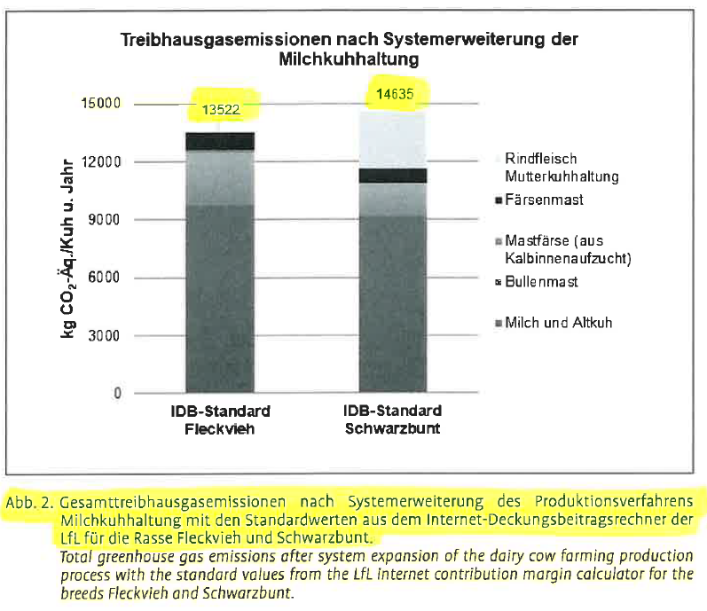
Разведение коров двойного назначения против молочных пород
Результаты Германии, 2022
- 8%
Источник: Spiekers et al. (2022)
Notes:
Dual Purpose breed vs. Milkbreed
Results from Germany, 2022
This chart shows the Total Treibhausgasemission from the Dual purpose breed Fleckvieh to Holstein, when the produce the same amount of Milk and meat.
So when the would produce the same amount of milk and meat Fleckvieh produces 8% less emissions!

Slide 29
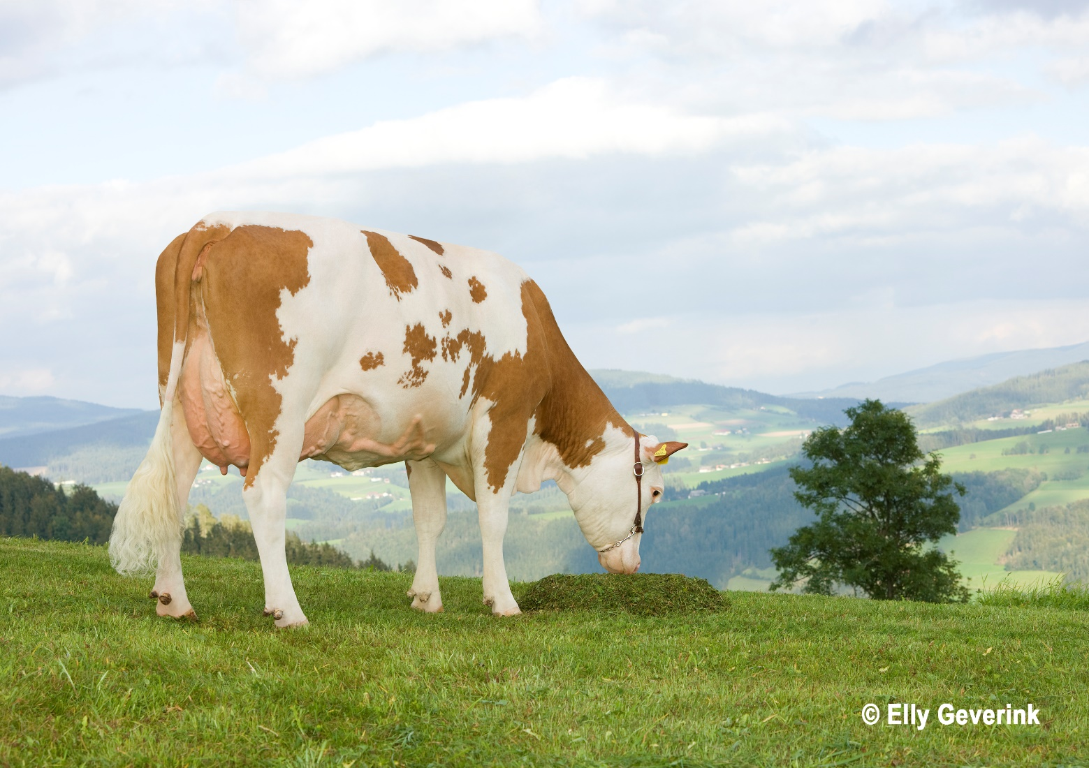
Прибыль по-австрийски

Slide 30

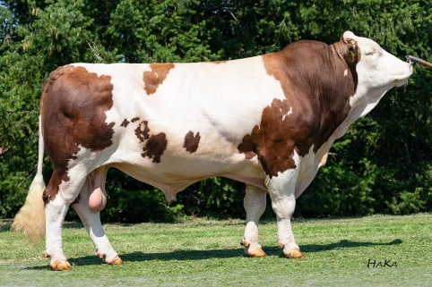
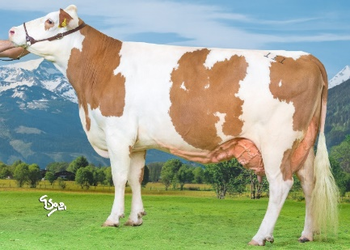
Флекфи из Австрии
Гарантии разведения КРС по новейшим технологиям
Что означает Флекфи из Австрии?
Геномная селекция с 2011 года
Электронные данные для разведения КРС
Перенос эмбрионов
Одношаговый метод ZWS с 2018 года
ZWS для здоровья животных, здоровья когтей, эффективности
Notes:
Fleckvieh from Austria
Guarantees breeding on the newest technology
Wofür steht Fleckvieh aus Österreich ?
Genomic Selection since 2011
Electronic data assisted breeding
Embryotransfer
Single-Step ZWS Methode since 2018
ZWS für Animalhealth, Clawhealth, Effiziency

Slide 31
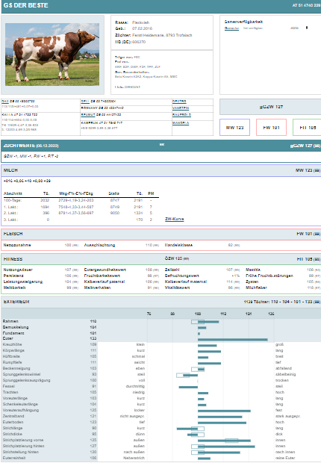
Абсолютная прозрачность – www.zuchtwert.at
Notes:
Complete Transparency– www.zuchtwert.at
All data is shown on www.zuchtwert.at so that everybody can choose the right bull on his cows.

Slide 32
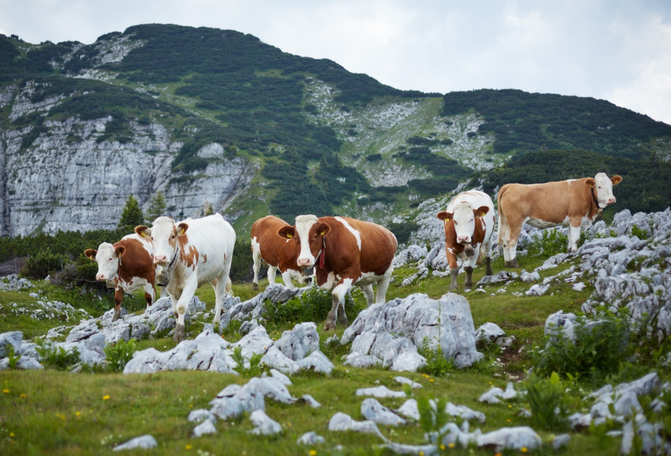
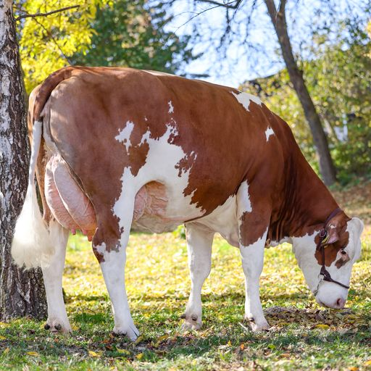
Флекфи из Австрии
Выращивание и кормление животных
Выращивание на пастбище, а также на альпийских лугах.
В основе корма лежит трава, кукурузный силос и сено.
Цель: животные с выработанной терпимостью к кормлению и содержанию.

Slide 33
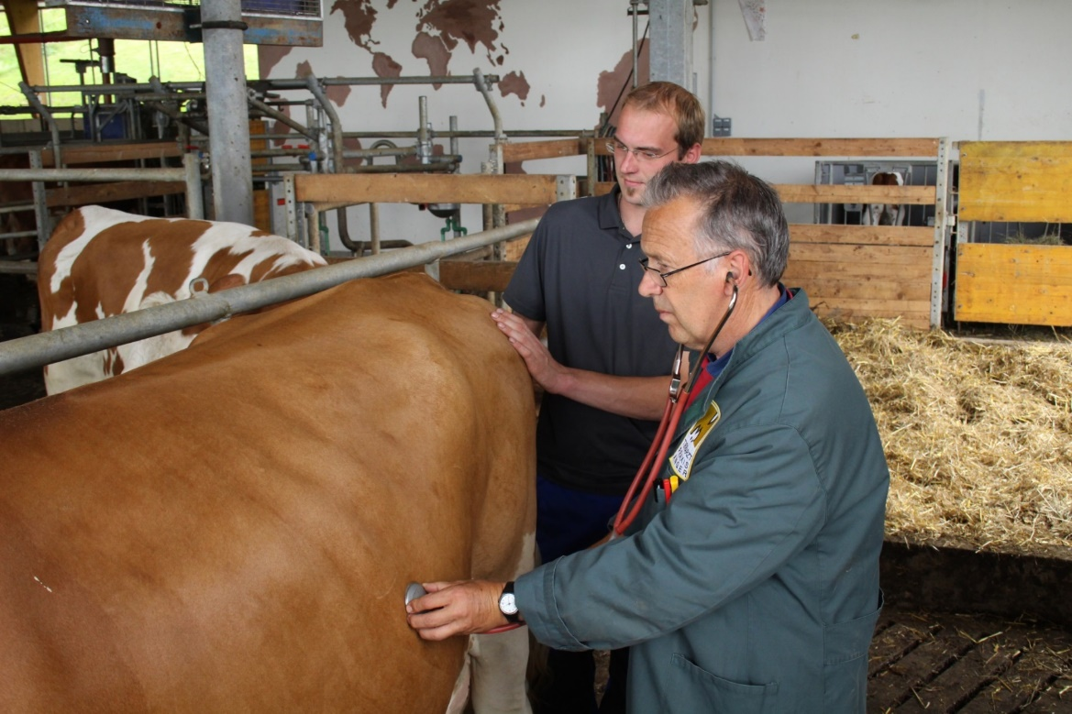
Флекфи из Австрии
Гарантия лучшего здоровья животных!
Текущий ветеринарный надзор => TGD
Текущий скрининг молока
Отсутствие эпизоотических заболеваний в стране
Notes:
Fleckvieh from Austria
Guarantees best Animal health!
Current Veterinarian Supervision => TGD
Current Screening of the milk
No Epizootic disease in the whole country

Slide 34
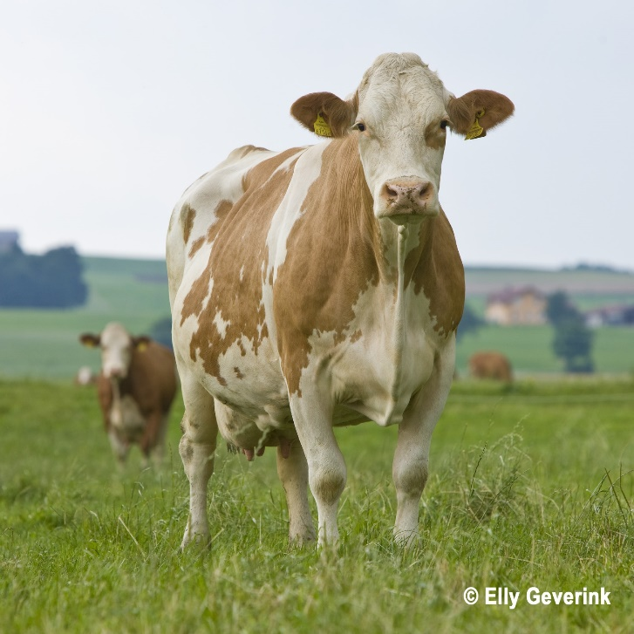

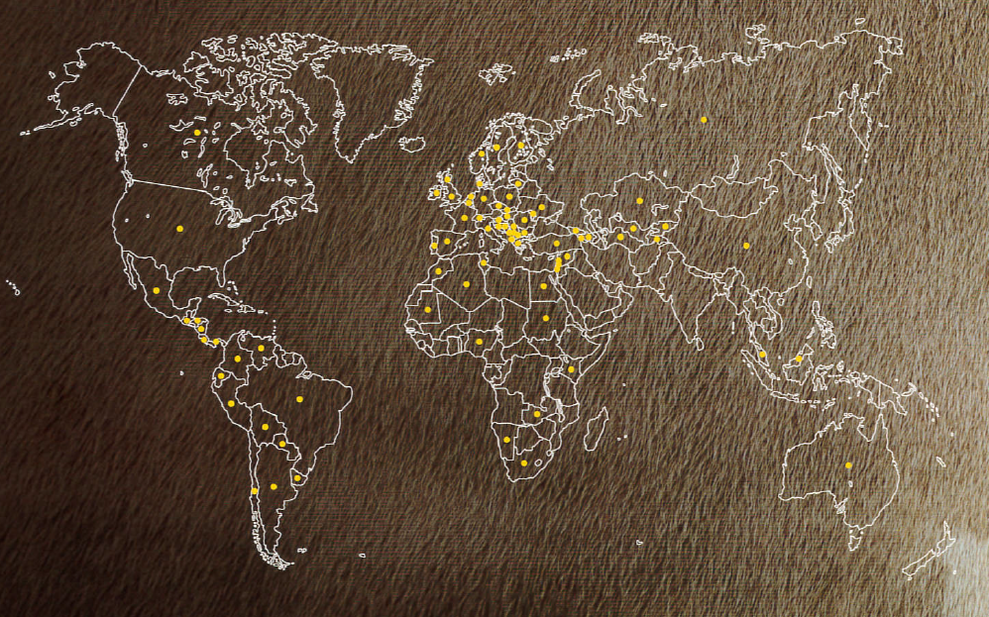
Флекфи из Австрии
Скотоводство будущего в экономическом и экологическом плане!
Notes:
Despite it`s relatively small size, Austria is one of the birthplaces of modern cattle breeding. Austria is the country with the most Fleckvieh cattle in the world. Both the genetics of Austrian animals and the know-how of their breeders are successfully marketed all over the world
Fleckvieh from Austria is the breed of the FUTURE in Econimc and Ecologic production! Especially from Austria

Slide 35



DANKE!
Флекфи меняет мир КРС
Корова (Бренд) будущего
КРЕПКАЯ – ВЫГОДНАЯ – УСТОЙЧИВАЯ
С нетерпением ждем светлого будущего вместе с Флекфи из Австрии!
Notes:
Fleckvieh changes the World of Cattle
The cow (Brand) of the future
Robust – Efficiency – Sustainable
Looking forward to a bright future together with Fleckvieh from Austria

